Slide 1
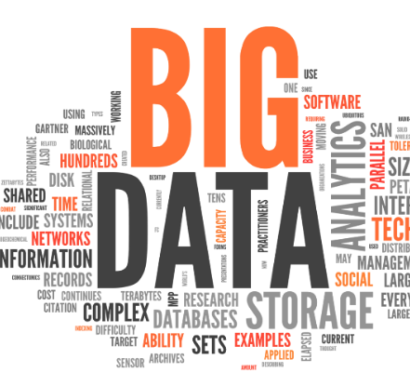


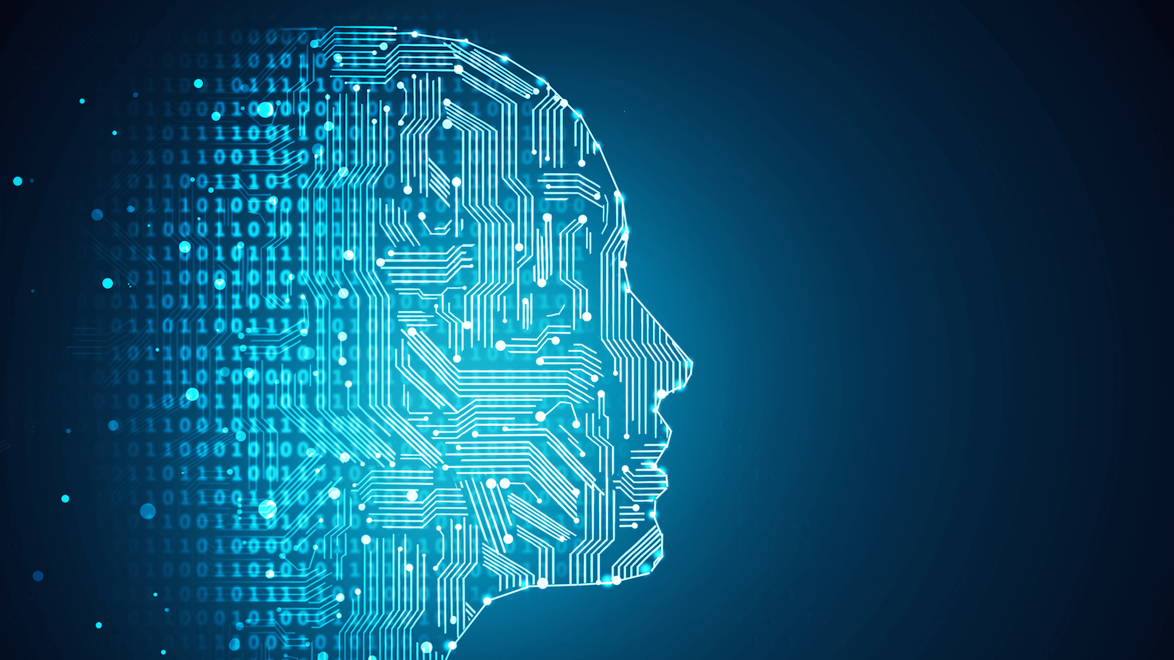
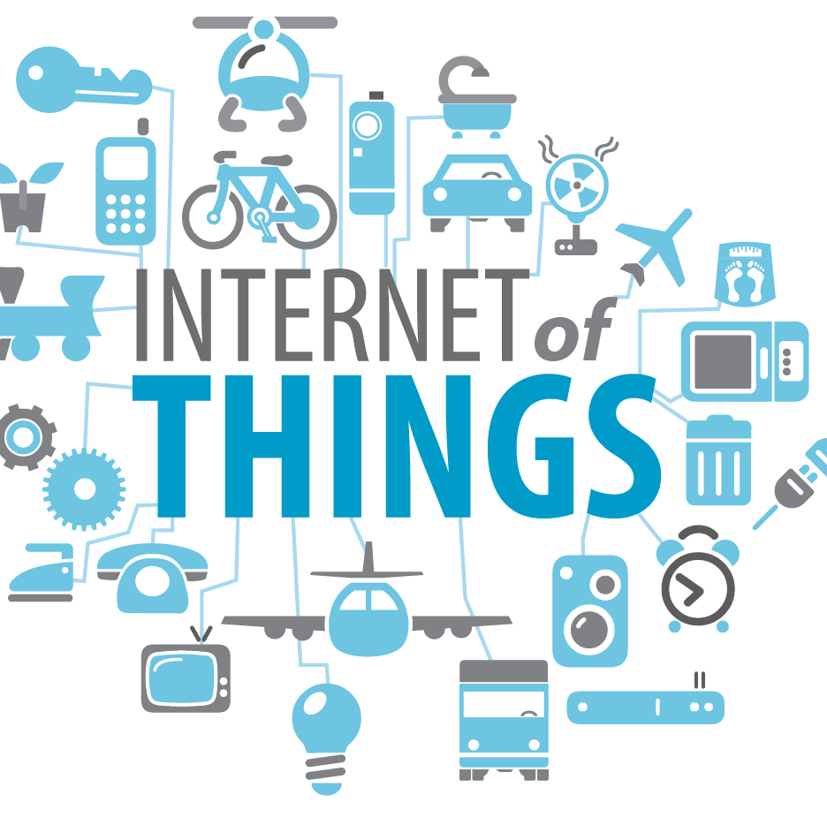
Introduction
Deep Learning
Framework
Yeonghyeon, Lee

Slide 2

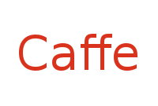


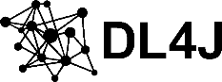

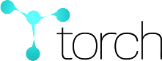

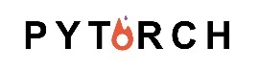


딥러닝 프레임워크 Timeline
PIRL Research Department
2010
2013
2014
2015
2016
2017

Slide 3

딥러닝 프레임워크 비교
PIRL Research Department
주체 | 플랫폼 | 모바일 | 언어 | 인터페이스 | OpenMP | Cuda | OPenCL | 멀티GPU | 분산
BAIR, facebook | Linux, Mac | - | C++ | Python, C++ | Y | Y | - | Y | -
장점
이미지 처리에 특화
Caffe Model Zoo를 통한 다양한 Pre-trained Model 제공
단점
이미지 이외의 데이터 처리에는 부적합(텍스트, 사운드 등)
유연하지 못한 API(C++/CUDA로 직접 구현 필요)
문서화가 잘 안되어 있음

Slide 4
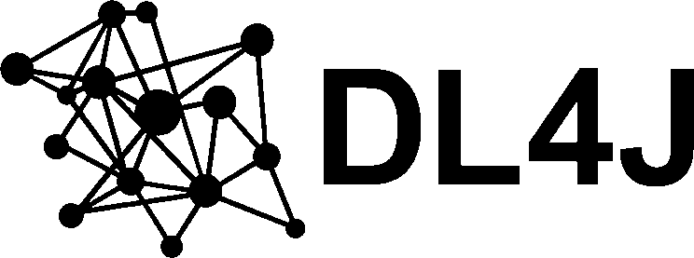
딥러닝 프레임워크 비교
PIRL Research Department
주체 | 플랫폼 | 모바일 | 언어 | 인터페이스 | OpenMP | Cuda | OPenCL | 멀티GPU | 분산
SkyMind | Cross – platform | Android | Java | Java, Scala, Python | Y | Y | - | Y | Y (Spark)
장점
가장 많은 프로그래머를 보유하는 Java 기반 딥러닝 프레임워크
쉬운 이식성, 높은 안정성
문서화가 잘되어 있음
시각화 도구 제공
단점
Java의 언어적 특성으로 인해 학습 및 테스트 과정이 번거러움
협소한 사용자 커뮤니티
부족한 예제

Slide 5

딥러닝 프레임워크 비교
PIRL Research Department
주체 | 플랫폼 | 모바일 | 언어 | 인터페이스 | OpenMP | Cuda | OPenCL | 멀티GPU | 분산
Facebook | Linux, Mac, Window | Android, iOS | Lua | python | Y | Y | Y | Y | Y
장점
알고리즘 모듈화가 잘되어 있어 사용이 용이
다양한 데이터 전처리 및 시각화 유틸리티 제공
직관적인 API
다양한 Pre-trained Model 제공
단점
Lua 언어 자체가 Java/Python보다 폐쇄적
상용 어플리케이션이 아니라 연구용으로 적합

Slide 6
딥러닝 프레임워크 비교
PIRL Research Department
주체 | 플랫폼 | 모바일 | 언어 | 인터페이스 | OpenMP | Cuda | OPenCL | 멀티GPU | 분산
Google | Linux, Mac, Window | - | Python | Python | Y | Y | - | Y | -
장점
Low-level을 제어할 수 있는 API
빠르고 유연함
Wrapper 프레임워크의 기반 프레임워크(Keras)
단점
매우 복잡함
2017년 이후 공식 지원 마감

Slide 7

딥러닝 프레임워크 비교
PIRL Research Department
주체 | 플랫폼 | 모바일 | 언어 | 인터페이스 | OpenMP | Cuda | OPenCL | 멀티GPU | 분산
Google | Linux, Mac, Window | Android, iOS | Python, C++ | Python, C/C++, Java, Go | N | Y | - | Y | Y
장점
Low-level / High level API 모두 제공
방대한 사용자 커뮤니티
문서화가 잘되어 있음
시각화 도구 제공(TensorBoard)
단점
런타임 중 그래프 변경 안됨
비교적 느림

Slide 8

딥러닝 프레임워크 비교
PIRL Research Department
주체 | 플랫폼 | 모바일 | 언어 | 인터페이스 | OpenMP | Cuda | OPenCL | 멀티GPU | 분산
Francois Chollet | Linux, Mac, Window | - | Python | Python | Y(Theano) N(TF) | Y | - | Y | -
장점
직관적인 API 인터페이스
Caffe, Torch, Tensorflow 등 다양한 딥러닝 프레임워크 모델 import 기능 제공
문서화가 잘되어 있음
단점
Theano 기반일때 문제 발생시 디버깅이 어려움

Slide 9
Keras tutorial
Yeonghyeon, Lee

Slide 10



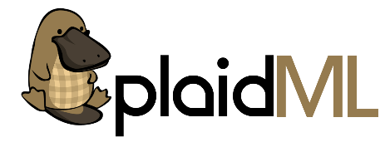
Keras tutorial
PIRL Research Department
Theano를 편리하게 사용하기 위해 개발된 wrapper 딥러닝 프레임워크
사용할 수 있는 딥러닝 프레임워크가 늘어나고 있음
사용자가 쉽게 딥러닝 모델을 구현할 수 있도록 high-level API 제공
Backend 함수로 backend로 사용하는 딥러닝 프레임워크에 접근가능
다양한 Backend를 기반으로 다양하 플랫폼에 적용 가능
Backend :

Slide 11
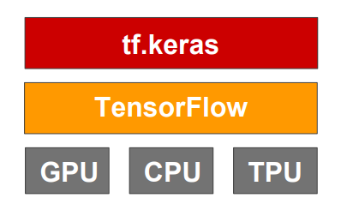
Keras tutorial
PIRL Research Department
tensorflow.keras (tf.keras) module
Part of core TensorFlow since v1.4
Better optimized for TF
Better integration with TF-specific
TF-Serving
In-browser, with GPU acceleration (WebKeras, Keras.js, WebDNN…)
Android (TF, TF Lite), iPhone (native CoreML support)
Raspberry Pi
JVM

Slide 12
Keras tutorial
PIRL Research Department
PIRL Research Department
Keras install
Pip install keras
Conda install keras

Slide 13
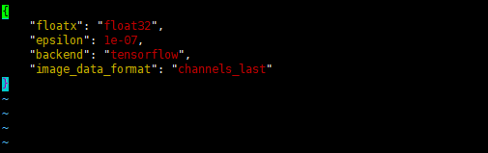
Keras Basic
PIRL Research Department
Keras backend 변경
~/.keras/keras.json 변경

Slide 14
Keras tutorial
PIRL Research Department
Keras 주요 학습과정
1. Prepare Input data
( image, videos, text, audio)
2. Define the model
(Sequential or Functional style)
3. Model.compile()
(Set optimizer and loss function)
4. Model.fit()
(Train model)
5. Model.evaluate()
(Test model on test dataset)
6. Model.predict()
(Use model)

Slide 15
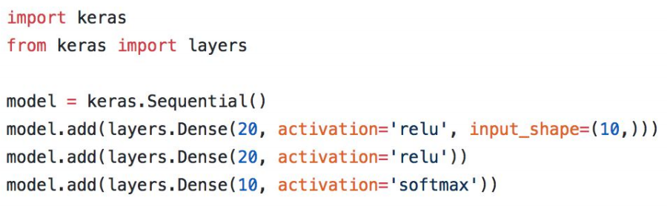
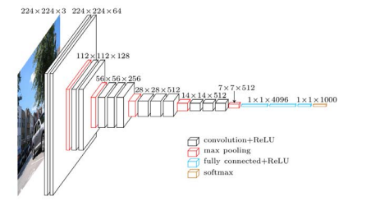
Keras tutorial
PIRL Research Department
2. Define the model (Sequential style)
Linear stack of layers
Useful for building simple models
Simple classification network
Encoder – Decoder models

Slide 16
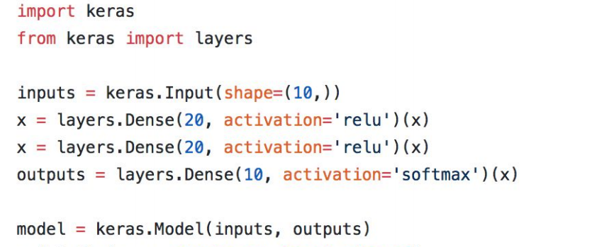
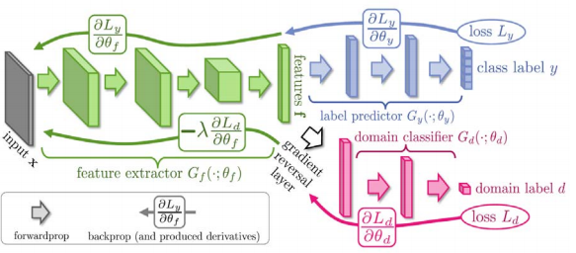
Keras tutorial
PIRL Research Department
2. Define the model (Functional style)
Multi–input and Multi–output models
Complex models which forks into 2 or more branches
Models with shared (Weights) layers

Slide 17
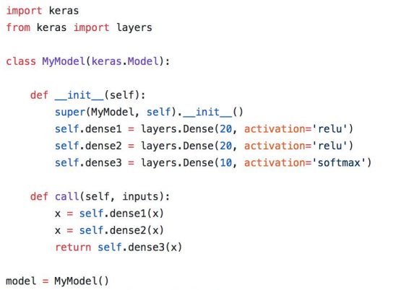
Keras tutorial
PIRL Research Department
2. Define the model (Functional style)

Slide 18
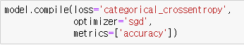
Keras tutorial
PIRL Research Department
3. Model.compile()
(Set optimizer and loss function)
loss Functions:
Error loss: rmse, mse, mae, mape, msle
Hinge loss: squared hinge, hinge
Class loss: binary crossentropy, categorical crossentropy
Optimization:
Provides SGD, Adagrad, Adadelta, Rmsprop and Adam
All optimizers can be customized via parameters

Slide 19
Keras tutorial
PIRL Research Department
4. Model.fit()
(Train model)
x: training data
y: target (label) data
batch_size: Number of samples per gradient update
epochs: Number of epochs to train the model
verbose: Integer. 0, 1, or 2. Verbosity mode
callbacks: List of callbacks to apply during training
validation_split: 0~1, Fraction of the training data to be used as validation data.
validation_data: tuple (x_val, y_val)
shuffle: Boolean (whether to shuffle the training data before each epoch)

Slide 20
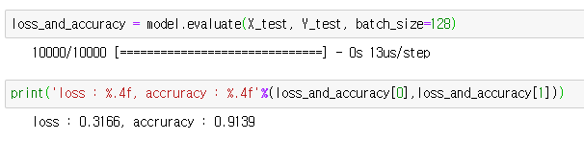
Keras tutorial
PIRL Research Department
5. Model.evaluate() (Test model on test dataset)
x: test data
y: target (label)
batch_size: Number of samples per evaluation step
verbose: Verbosity mode
6. Model.predict() (Use model)
x: input data
batch_size: Number of samples per predict
verbose: Verbosity mode

Slide 21
Image classification
Yeonghyeon, Lee

Slide 22
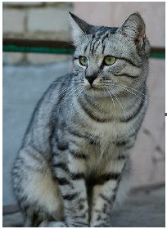
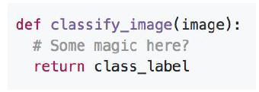
Image classfication
PIRL Research Department
Cat
어떻게 하면 컴퓨터가 ‘고양이’를 인식하도록 코딩할 수 있을까?

Slide 23
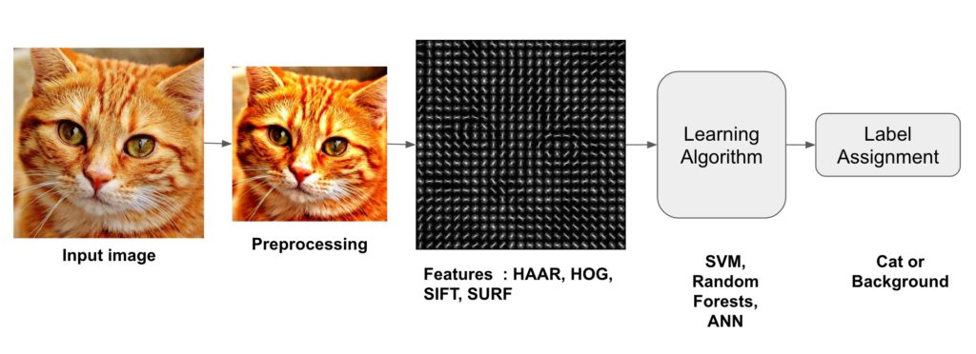
Image classfication
PIRL Research Department
- traditional image classification
Data -> Feature extraction -> Classification

Slide 24
Image classfication
PIRL Research Department
- traditional image classification
Data -> Feature extraction -> Classification

Slide 25
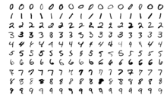
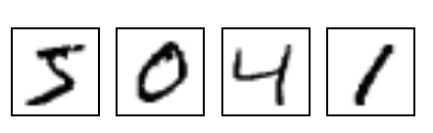
Image classfication
PIRL Research Department
- MNIST Dataset
손으로 쓴 숫자들로 이루어진 데이터셋
0~9의 10개 클래스로 구성
28X28크기의 grayscale 이미지와 라벨
Training sample : 60,000개
Test sample : 10,000개
Image
Label
5
0
4
1

Slide 26
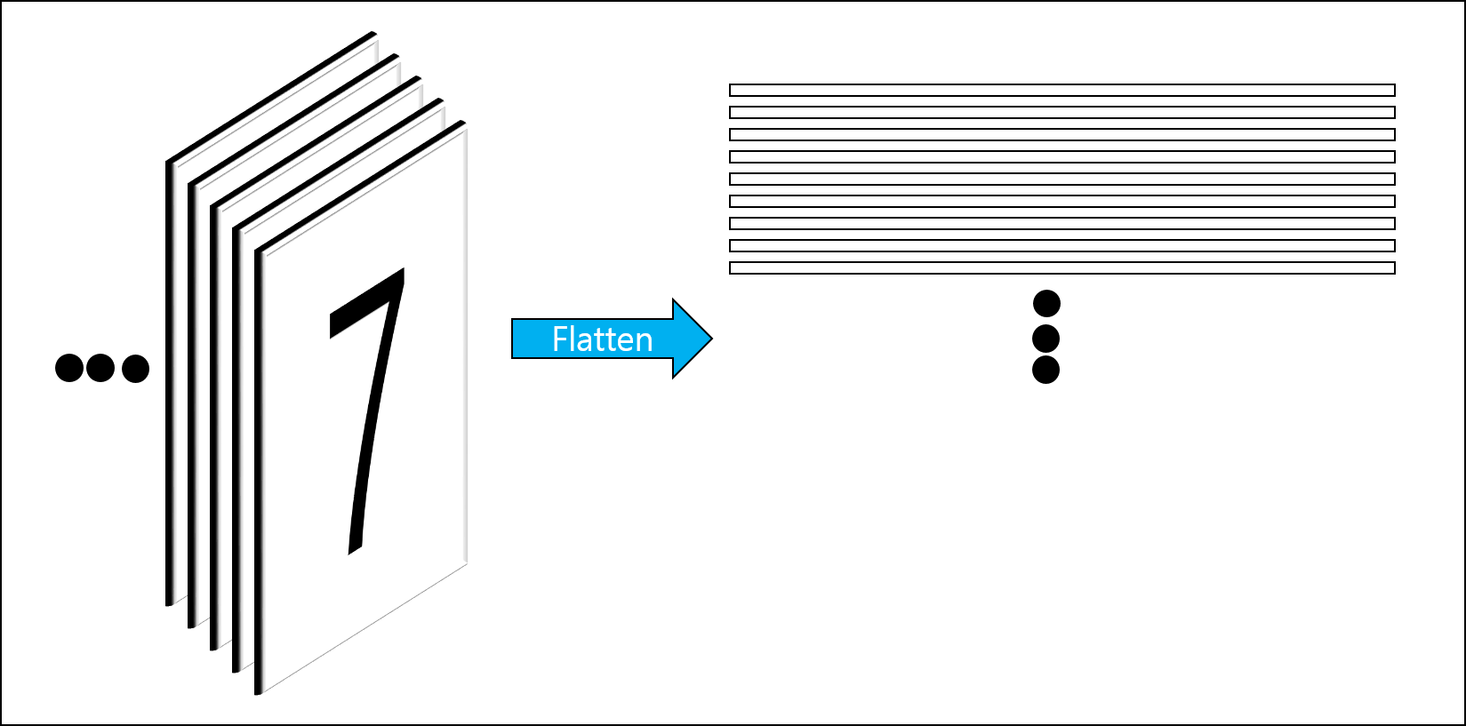
Image classfication
PIRL Research Department
- MNIST Dataset
28*28 =784
28
flatten
Image
28
0 | 0 | 0 | 0 | 0 | 0 | 0 | 1 | 0 | 0
one-hot encoding
...... 4 5 7
0 | 0 | 0 | 0 | 0 | 1 | 0 | 0 | 0 | 0
Label
0 | 0 | 0 | 0 | 1 | 0 | 0 | 0 | 0 | 0

Slide 27
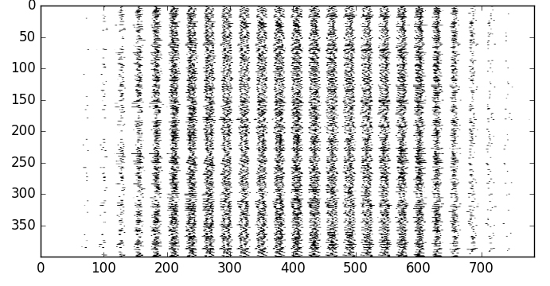
Image classfication
PIRL Research Department
- MNIST Dataset
<flatten 된 MNIST 샘플 400개>

Slide 28
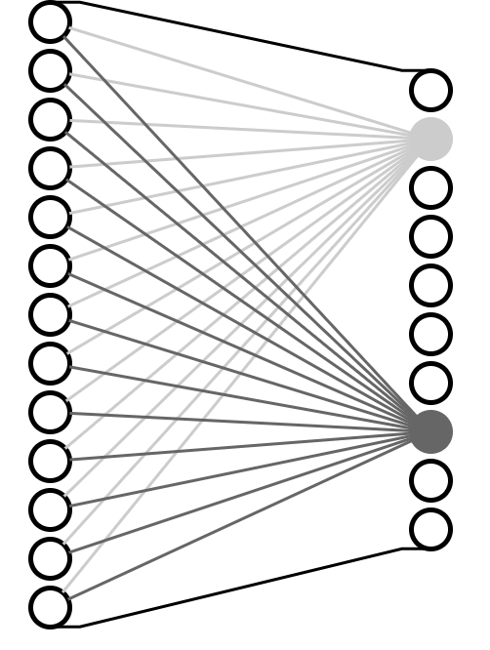
Image classfication
PIRL Research Department
- linear classifier
0.01
0.02
0.01
0.10
0.04
0.75
0.01
0.03
0.02
0.01
0
0
0
0
0
1
0
0
0
0
0.1
0.9
0.45
…
0.76
0.88
0.99
0.1
=
Flatten, nomalize
input
softmax
Fully connected layer
backpropagation

Slide 29
Image classfication
PIRL Research Department
- linear classifier
? | ? | ? | ? | ? | ? | ? | ? | ? | ?
? | ? | ? | ? | ? | ? | ? | ? | ? | ?
? | ? | ? | ? | ? | ? | ? | ? | ? | ?
? | ? | ? | ? | ? | ? | ? | ? | ? | ?
……
? | ? | ? | ? | ? | ? | ? | ? | ? | ?
? | ? | ? | ? | ? | ? | ? | ? | ? | ?
? | ? | ? | ? | ? | ? | ? | ? | ? | ?
Flatten, nomalize
=
*
Softmax
0.1 | 0.9 | 0.45 | ……. | 0.76 | 0.88 | 0.99 | 0.1
0 | 0 | 0 | 0 | 0 | 1 | 0 | 0 | 0 | 0
[1, 784]
[1, 10]
[784, 10]
backpropagation

Slide 30
Image classfication
PIRL Research Department
- linear classifier
? | ? | ? | ? | ? | ? | ? | ? | ? | ?
? | ? | ? | ? | ? | ? | ? | ? | ? | ?
? | ? | ? | ? | ? | ? | ? | ? | ? | ?
? | ? | ? | ? | ? | ? | ? | ? | ? | ?
……
? | ? | ? | ? | ? | ? | ? | ? | ? | ?
? | ? | ? | ? | ? | ? | ? | ? | ? | ?
? | ? | ? | ? | ? | ? | ? | ? | ? | ?
Flatten, nomalize
=
*
Softmax
0.1 | 0.9 | 0.45 | ……. | 0.76 | 0.88 | 0.99 | 0.1
0 | 0 | 0 | 0 | 0 | 1 | 0 | 0 | 0 | 0
[1, 784]
[1, 10]
[784, 10]
Linear classifier
backpropagation

Slide 31
Image classfication
PIRL Research Department
- linear classifier

Slide 32
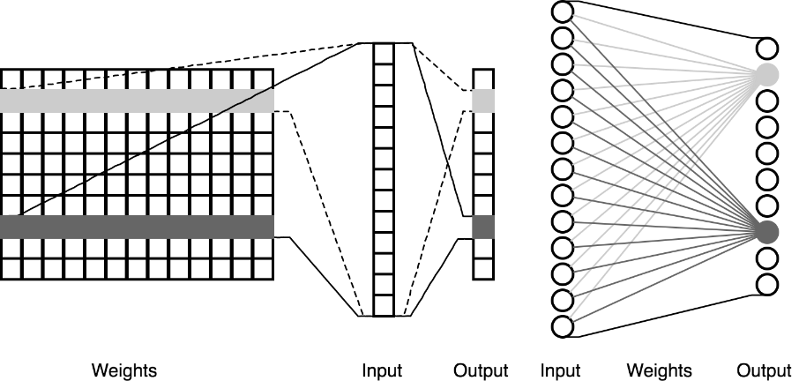
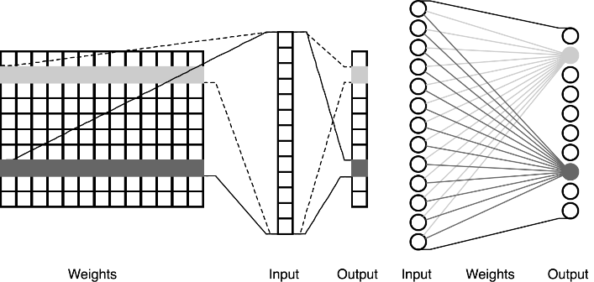
Image classfication
PIRL Research Department
- DNN classifier
Activation Func == Non linearity
0.01
0.02
0.01
0.10
0.04
0.75
0.01
0.03
0.02
0.01
0
0
0
0
0
1
0
0
0
0
0.1
0.9
0.45
…
0.76
0.88
0.99
0.1
=
Flatten, nomalize
input
softmax
DNN
(Fully Connected Layers and Activation)
backpropagation

Slide 33
Image classfication
PIRL Research Department
- DNN classifier

Slide 34
Image classfication
PIRL Research Department
- traditional image classification
Data -> Feature extraction -> Classification

Slide 35
Image classfication
PIRL Research Department
- traditional image classification
Data -> Feature extraction -> Classification
Convolution, maxpooling…

Slide 36

Image classfication
PIRL Research Department
- Fully Connected Layer
28x28x1 image -> stretch to 784 x 1
input
activation
1
1
10 x 784
weights
784
10
1 number:
Stretch 된 input의 클래스 별 score
Fei-Fei Li & Justin Johnson & Serena Yeung Lecture 5 - April 18, 2017

Slide 37
Image classfication
PIRL Research Department
- Convolution Layer
Filter는 input data와 같은 depth를 가짐
28x28x1 image
3x3x1 filter
Filter가 image 위에 겹치게 함 → filter가 image 위를 공간적으로 slide하며 element wise ”

Slide 38
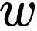
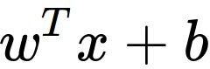
Image classfication
PIRL Research Department
- Convolution Layer
28x28x1 image 3x3x1 filter
1 number:
Image의 일부분과 filter를 element wise한 하나의 값이 activation map의 한 원소가 됨

Slide 39
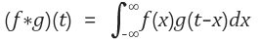
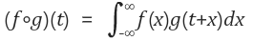

Image classfication
PIRL Research Department
- Convolution Layer
Convolution, 합성곱
Correlation, 상관분석
시스템 함수를 y축 대칭하지 않고, t에서 부터 slide → 시스템 함수와 입력 함수 곱을 적분하여 함수 합성
입력 함수와 시스템 함수가 얼마나 유사한지에 대해서 측정할 수 있음
시스템 함수를 y축 대칭, t에서 부터 slide
→ 시스템 함수와 입력 함수 곱을 적분하여 함수 합성
Convolution Layer 에서의 연산은 convolution보다는 correlation과 더 유사하지만, 넓은 의미에서 보면 correlation도 convolution 연산이라 볼 수 있다.

Slide 40

Image classfication
PIRL Research Department
- Convolution Layer

Slide 41
Image classfication
PIRL Research Department
- Convolution Layer
activation map
28x28x1 image 3x3x1 filter
26
convolve (slide) over all spatial locations
26
1

Slide 42
Image classfication
PIRL Research Department
- Convolution Layer
28x28x1 image
3x3x1 filter (second filter)
activation maps
26
convolve (slide) over all spatial locations
26
1

Slide 43
6 filter
Image classfication
PIRL Research Department
- Convolution Layer
activation maps
28
26
Convolution Layer
28
26
1
6
26x26x6의 새로운 이미지는 다음 layer로 전달

Slide 44
각각의 필터는 input image만큼의 depth를 가져야한다. 그리고 필터를 거친 activation map은 필터의 개수만큼 만들어 진다.
Image classfication
PIRL Research Department
- Convolution Layer
28
26
22
….
CONV, ReLU
e.g. 6 3x3x1 filters
CONV, ReLU
e.g. 10 5x5x6 filters
CONV, ReLU
28
26
22
1
6
10

Slide 45
Image classfication
PIRL Research Department
- Convolution Layer
7
7x7 input 에 3x3 filter convolution
Stride =1
7

Slide 46
Image classfication
PIRL Research Department
- Convolution Layer
7
7x7 input 에 3x3 filter convolution
Stride =1
7

Slide 47
Image classfication
PIRL Research Department
- Convolution Layer
7
7x7 input 에 3x3 filter convolution
Stride =1
7

Slide 48
Image classfication
PIRL Research Department
- Convolution Layer
7
7x7 input 에 3x3 filter convolution
Stride =1
7

Slide 49
Image classfication
PIRL Research Department
- Convolution Layer
7
7x7 input 에 3x3 filter convolution
Stride =1
7
=> 5x5 activatin map
Fei-Fei Li & Justin Johnson & Serena Yeung Lecture 5 - April 18, 2017

Slide 50
Image classfication
PIRL Research Department
- Convolution Layer
7
7x7 input 에 3x3 filter convolution
Stride =2
7

Slide 51
Image classfication
PIRL Research Department
- Convolution Layer
7
7x7 input 에 3x3 filter convolution
Stride =2
7

Slide 52
Image classfication
PIRL Research Department
- Convolution Layer
7
7x7 input 에 3x3 filter convolution
Stride =2
7
=> 3x3 activatin map

Slide 53
Image classfication
PIRL Research Department
- Convolution Layer
7
7x7 input 에 3x3 filter convolution
Stride =3
7

Slide 54
Image classfication
PIRL Research Department
- Convolution Layer
7
7x7 input 에 3x3 filter convolution
Stride =3
7
맞지 않음!
3x3 filter 를 7x7 input에 stride 3으로 적용할 수 없음

Slide 55
Image classfication
PIRL Research Department
- Convolution Layer
N
Output size:
(N - F) / stride + 1
 |  |  | F
 | F
e.g. N = 7, F = 3:
stride 1 => (7 - 3)/1 + 1 = 5
stride 2 => (7 - 3)/2 + 1 = 3
stride 3 => (7 - 3)/3 + 1 = 2.33
N
예외처리하거나, 2X2 만 output으로 보낼수도 있지만, 원칙적으로는 적용할 수 없다

Slide 56
Image classfication
PIRL Research Department
- Convolution Layer
0 | 0 | 0 | 0 | 0 | 0
0
0
0
0
e.g. input 7x7
3x3 filter, stride 1
pad 1pixel => output의 크기?
(N – F) / stride + 1 = (7 + 2 - 3)/1+1 = 7
7x7 output! → input size 유지
Stride 가 1일 때 Size를 유지 하기 위한 padding 수 = (F-1)/2
N = (N+2P-F)/S +1 → P = (F-1)/2

Slide 57
Image classfication
PIRL Research Department
- Convolution Layer
28
26
22
….
CONV, ReLU
e.g. 6 3x3x1 filters
CONV, ReLU
e.g. 10 5x5x6 filters
CONV, ReLU
28
26
22
1
6
10
Padding을 적용하지 않으면 이미지의 크기가 점점 줄어들어 convolution을 진행할 수 없다. (28 -> 26 -> 22 ...)

Slide 58
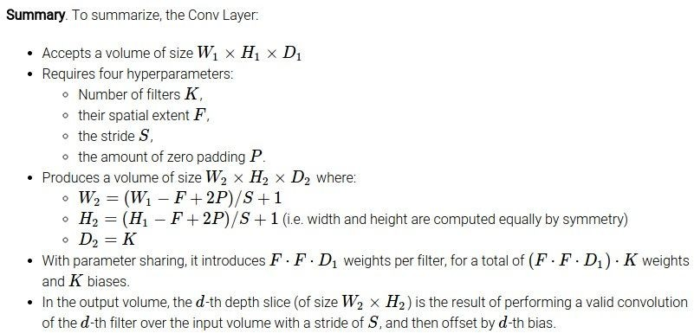
Image classfication
PIRL Research Department
- Convolution Layer
<일반적으로 사용하는 Hyperparameters>
K = (2의 자승, e.g. 32, 64, 128, 512)
계산의 편리, 성능 때문
- F = 3, S = 1, P = 1
- F = 5, S = 1, P = 2
- F = 5, S = 2, P = ? (whatever fits)
- F = 1, S = 1, P = 0

Slide 59
1x1 convolution layers : 이미지 크기는 유지하지만 depth를 줄임
Image classfication
PIRL Research Department
- Convolution Layer
1x1 CONV
with 32 filters
56
56
56
56
64
32

Slide 60
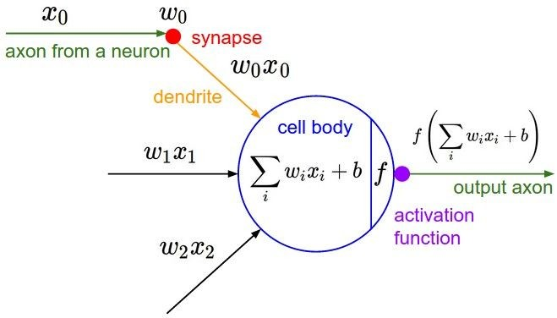
Image classfication
PIRL Research Department
- Convolution Layer
32
28
Neuron 이 이미지의 일부분(receptive field)과 output의 한 요소를 연결 하므로 local connectivity를 가진다고 할 수 있다.
하나의 activation map(동일한 depth)을 만드는 parameter (filter의 weight)는 공유된다
→ parameter sharing
32
28
3

Slide 61

Image classfication
PIRL Research Department

Slide 62
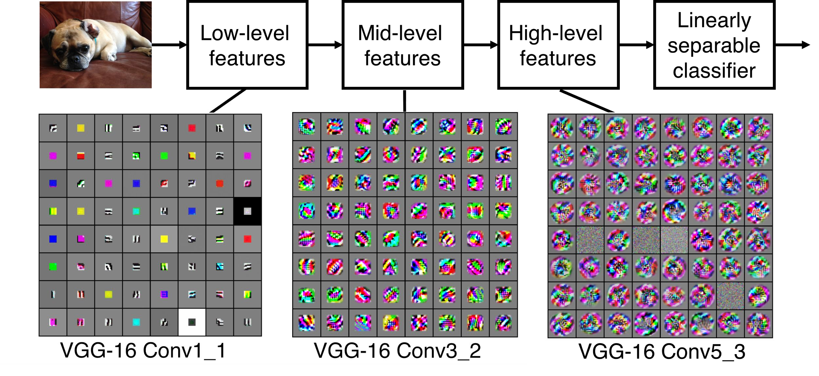
Image classfication
PIRL Research Department
Featural
Hierarchy
→ Filter에 나타나는 feature가 계층적 구조를 가짐

Slide 63
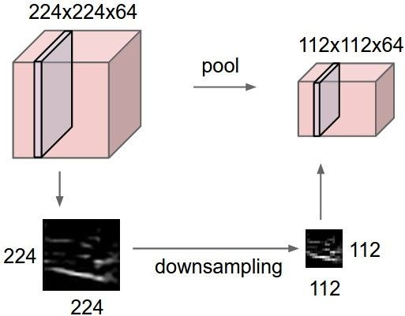
Image classfication
PIRL Research Department
- Pooling Layer
Activation map의 크기를 줄여 사이즈 관리를 편하게 함
각각의 activation map에 독립적으로 작용
Parameter가 없음

Slide 64
Image classfication
PIRL Research Department
- Pooling Layer
Single depth slice
1 | 1 | 2 | 4
5 | 6 | 7 | 8
3 | 2 | 1 | 0
1 | 2 | 3 | 4
x
6 | 8
3 | 4
max pool with 2x2 filters
and stride 2
일반적으로 MAX POOLING을 사용
POOLING 함으로써 데이터가 손실되지만
invarience를 얻을 수 있다.
y

Slide 65
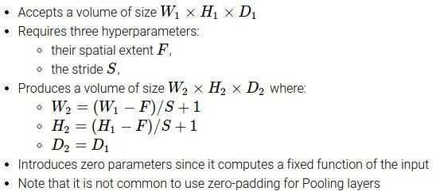
Image classfication
PIRL Research Department
- Pooling Layer
<일반적으로 사용하는 hyperparameter>
F = 2, S = 2 → 이미지의 사이즈를 반으로
F = 3, S = 2
요즘은 pooling을 사용하지 않고, convolution의
Stride로 이미지의 크기를 줄이는 추세
Fei-Fei Li & Justin Johnson & Serena Yeung Lecture 5 - April 18, 2017

Slide 66
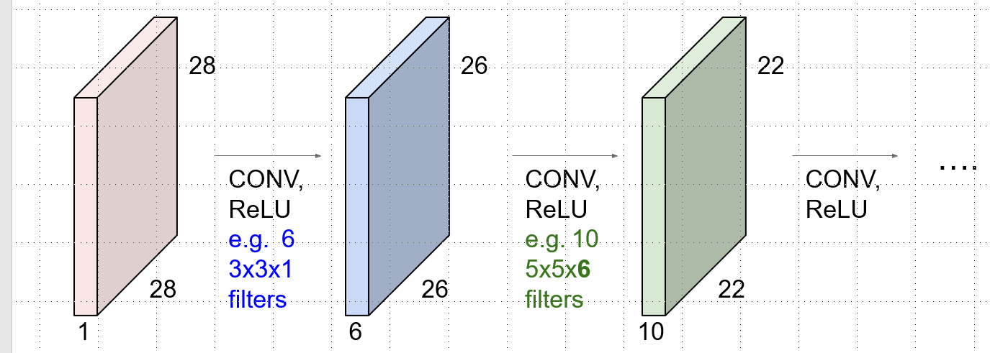
Image classfication
PIRL Research Department
- CNN
input
flatten
softmax
Feature extraction
(Convolution, Pooling layer ….)
DNN
(Fully Connected, Activation layer …)

Slide 67
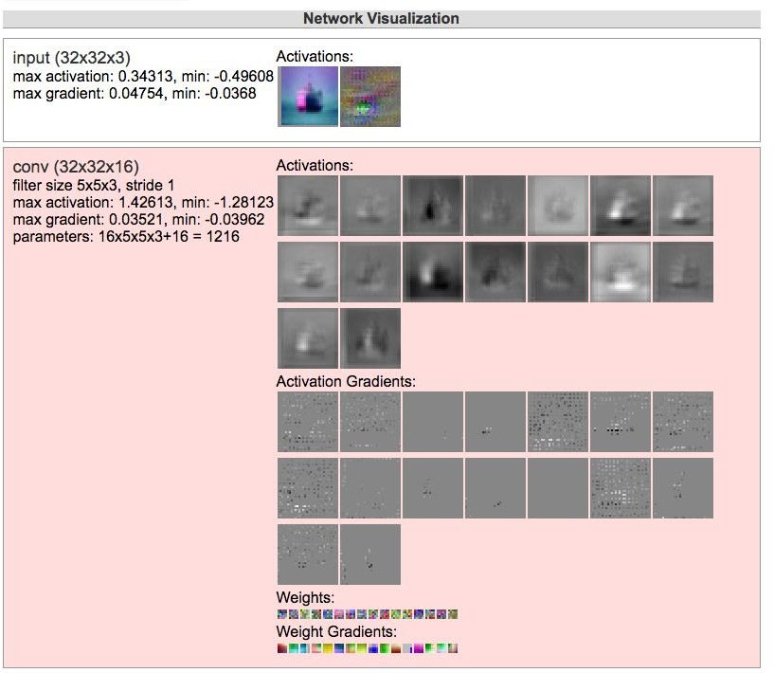
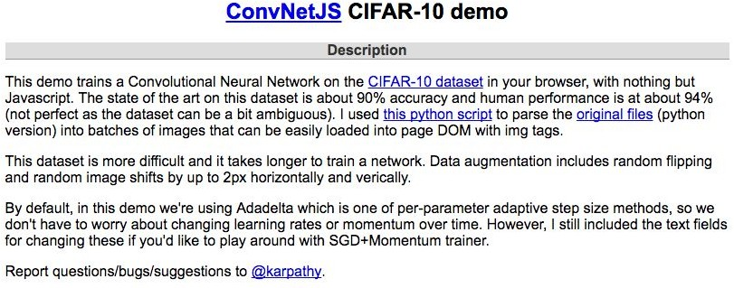
[ConvNetJS demo: training on CIFAR-10]
http://cs.stanford.edu/people/karpathy/convnetjs/demo/cifar10.html
Fei-Fei Li & Justin Johnson & Serena Yeung Lecture 5 - April 18, 2017

